Slide 1
Storembedsmannsmøte
Oktober 2022
Notes:
45 min tilsammen fordelt på alle tre

Slide 2
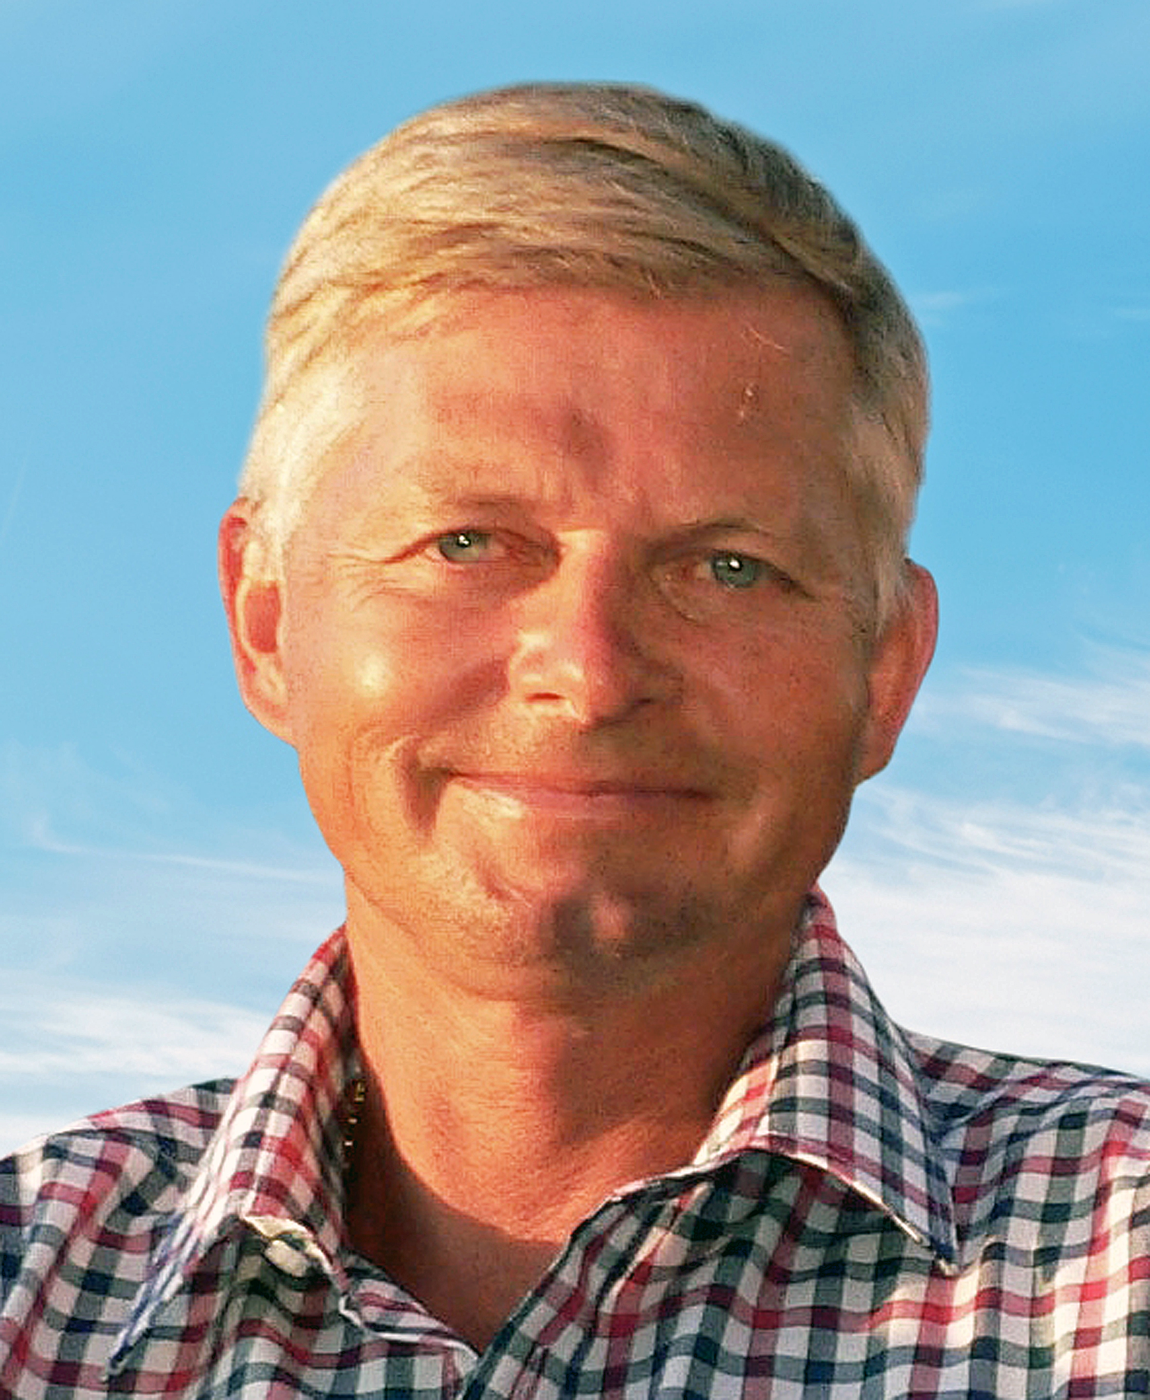
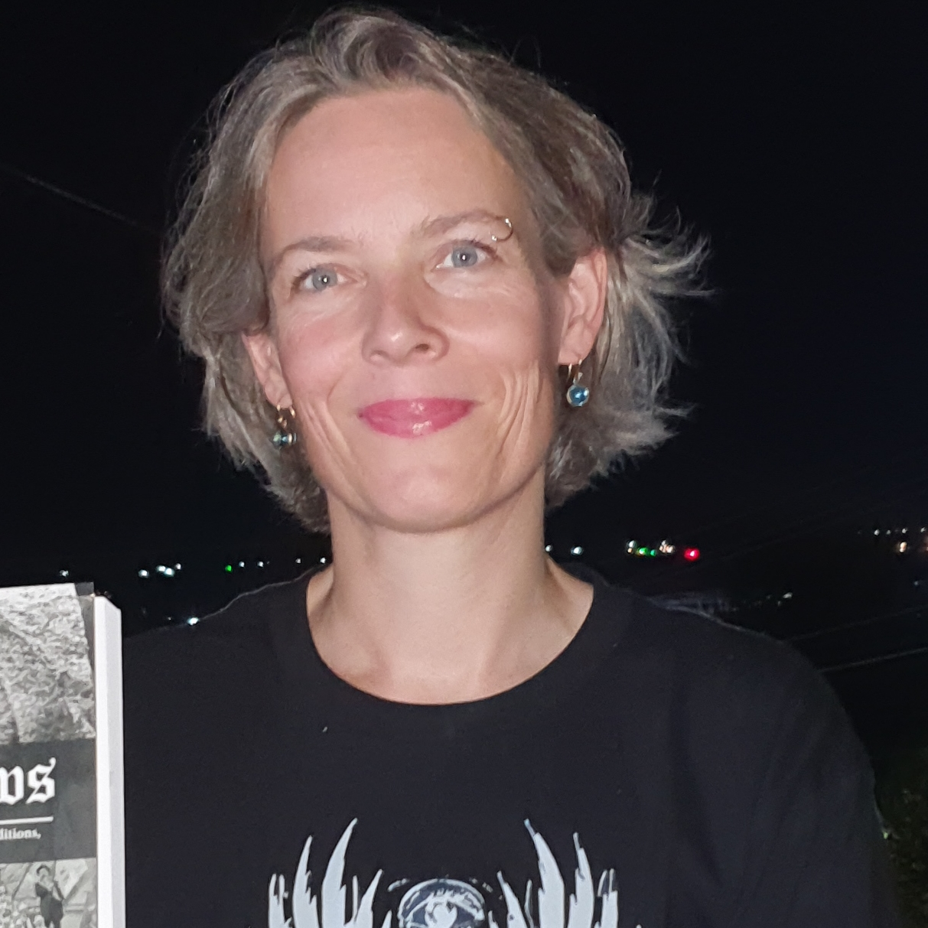
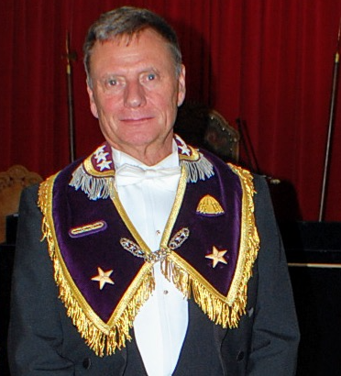
Hvem er vi
Per Arild Nesje
SDSS for Kunnskapsløftet og Kunnskapsnevnden
Odd Fellow loge nr 56 Johan Middelthon
Salgsdirektør i 4C Solutions AS
(Randaberg Group)
Britt Eva Haaland
SDSS for Styrkelse og Ekspansjon
Rebekkaloge nr 133 Luna, Oslo
Jurist, direktør for personvern i Sopra Steria
Hans Thorsø Einum
SDSS for Rekruttering
Odd Fellow loge nr 50 Bergensiana
Pensjonist

Slide 3
Kunnskapsnevnden
SDSS Britt Eva Bjerkvik Haaland,
Rebekkaloge 133 Luna, Distrikt 21, Oslo og omegn,
Storrepresentant Ellen Bekken,
Rebekkaloge 110 Sølvkjeden, Distrikt 15 Buskerud,
Kongsberg
EksOM Jan Øyvind Rasmussen,
Loge 89 Skagerak, Distrikt 14 Vest-Agder,
Kristiansand
EksOM Stian Gulli Hanssen,
Loge 67 Castrum, Distrikt 25 Kongsvinger og Romerike,
Kongsvinger
Og deltakelse fra SDSS Hans Thorsø Einum ved behov.
Oslo

Slide 4
SUSE
Eks Storrepresentant Ann-Elisabeth Utz,
Rebekkaloge nr 40 Providentia,
Bodø
Eks Storrepresentant Pål Erik Bjerke,
Odd Fellow loge nr 68 Landego,
Bodø
Eks OM, Liselotte Aune Lee,
Rebekkaloge nr 28 Margret Skulesdatter,
Tønsberg
Eks OM, Geir Hovind,
Odd Fellow loge nr 152 Fjære,
Grimstad
Og deltakelse fra SDSS Per Arild Nesje og SDSS Hans Thorsø Einum

Slide 5
Rekruttering
Eks OM Solveig Nilsen
Rebekkaloge nr 13, Ruth
Haugesund
CM Tom Eliassen,
Odd Fellow loge nr 91, Skaugum
Asker
Eks OM, Geir Morten Valseth,
Odd Fellow loge nr 73, Namsen
Namsos
Og deltakelse fra SDSS Per Arild Nesje og SDSS Britt Eva Bjerkvik Haaland

Slide 6
Oppgaver Kunnskapsnevnden
Mandatet til Kunnskapsnevnden er definert i Storlogeloven, § 11-5 Kunnskapsnevnd:
Kunnskapsnevnden utnevnes av Stor Sire og skal bestå av fem medlemmer hvorav minst to brødre og to søstre.
Kunnskapsnevnden skal foreslå tiltak, aktiviteter og program for å bidra til Ordenens styrkelse og ekspansjon.

Slide 7
Oppgaver Kunnskapsnevnden
Rent praktisk så vil det innebære oppdatering og vedlikehold av følgende materiell basert på siste lovendringer på Storlogemøtet og innspill på endringer/forbedringer som kommer inn til oss i Kunnskapsnevnden:
Eventuelle oppdateringer av Prognoseverktøyet for medlemsutviklingen og støtte til medlemmene i bruken av dette
Kurshefter for Embedsmenn i Rebekka og OF loger (administrativ og rituell del + veiledning for DSS)
Kurshefter for Embedsmenn i Rebekka og OF leire (administrativ og rituell del + veiledning for DSS)
Informasjonsmappen på Odd Fellow nettsiden
Utviklingsprogrammet for loge og leir for både Rebekka og OF

Slide 8
Oppgaver Kunnskapsnevnden
Produksjon av ny manual:
Manual for Instruksjon som DSS holder i leire (Rebekka og DSS).
Samarbeide/støtte med Storlogens Utvalg for Styrkelse og Ekspansjon - SUSE (ledet av/SDSS Britt Eva Bjerkvik Haaland) med oppdatering/videreutvikling av Venneaften Veiledningen.
Utvikle nytt materiell som eventuelt blir bestilt fra Storlogen.

Slide 9
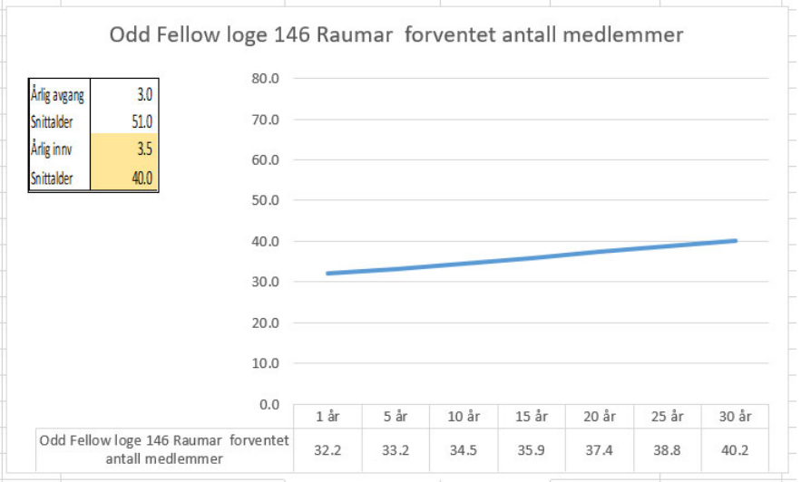
Oppgaver Kunnskapsnevnden
Prognoseverktøyet
Notes:
Kurshefter Loge: Ett Felles kurshefte for Rebekka og OF for administrativ del. + 2 separate kurshefter for det rituelle for Rebekka og OF. 2 veiledninger for DSS for organisering av kursene (en for administrativ del og en for rituell del) – disse er felles for Rebekka og OF.​
Kurshefte Leir: Ett felles kurshefte for Rebekka og OF for administrativ del + deler av det rituelle. + 2 separate kurshefter for det rituelle for Rebekka og OF. Det er også laget en power point presentasjon basert på disse kursheftene til bruk for kursholder. En veiledning for DSS for organisering av kursene (felles for administrativ og rituell del) - felles for Rebekka og OF.​
Prognoseverktøyet ligger på: Focus under folderen som heter "Startsiden". Her ligger det også en brukermanual.​
Informasjonsmappen: 4 Power point presentasjoner (en for hver grad i logen), felles for Rebekka og OF. +3 pp presentasjoner for leir for Rebekka og tilsvarene 3 presentasjoner for OF. + en presentasjon av alle regalier og en som beskriver våre brosjyrer.​
Utviklingsprogram: 4 Power point presentasjoner (en for hver grad i logen), en presentasjon før opptagelse I leir og 3 Power point presentasjoner (en for hver grad i leiren). Totalt 8 presentasjoner for Rebekka og tilsvarende for OF.​

Slide 10
Oppgaver SUSE
Kurs for Storrepresentant
Gi Storrepresentantene best mulig forutsetning for å lede S&E og jobbe godt med dette i logene.
Hjelp fra DSS til å innhente eksisterende materiale
Dele den kunnskapen som allerede finnes
Erfaringsutveksling mellom Storrepresentanter på tvers av distrikter
Teamsområde for deling av materiell under arbeid
Område på nettsiden for deling av materiell S&E
Ansvar for vedlikehold og oppdatering av venneaften

Slide 11
Rekruttering
Ledelsesapektet
Handlingsplan, på alle nivå
Stor Sire
Distrikt
Loge
Konkrete målsetninger som er forankret I Distriktsråd og Loge
Operasjonalisert i konkrete oppgaver
Måle og følge opp
Støtte
Verktøy
Digitalt skjema for innmelding
Tilgjengeliggjøring av materiell
"Reklamesnutt"

Slide 12
Leveranser
Forslag til hvordan operasjonalisere "handlingsplan"
Hvordan gjøre handlingsplanens målsetning om til konkrete oppgaver
Anvendelse av statistikkverktøy i Focus
-Status og Simulere utvikling (støtte fra Kunnskapsnevnd)
Forslag til hvordan potensielle kan registreres og følges opp.
Juridisk vurdering ift GDPR, med nødvendig dokumentasjon
Forslag opplæring i bruk (blir laget)
Diverse maler
Notes:
Bruk av statistikk
Statistikkverktøyet utviklet av Kunnskapsnevnd
"Fortsetter slik vi gjør det"
Hvor fort går det dårlig
"hva hvis?"
Endre avgang
Rekruttere, antall/antall
Målgruppe alder
Hva er kritisk masse, før eventuelt loger må legges ned og logehus selges?
Det er etablert et NOFA prosjekt som vi vil søke samarbeid med.
Innspill etter dialogmøter registreres og følges opp
Maler:
Tilgjengeliggjøre og strukturere eksisterende rekruteringsmateriell
Forslag til hvordan vi møter potensielle
Venneaften( er utarbeidet rituale for)
En til en møter(benytte folder for å sikre entydig riktig og nok informasjon)
Ved behov henvisning til annen loge(logedag)
Forslag til fellesaktivitet eksempelvis "Åpent hus"
Det må være ett ønske om å øke medlemsmassen
Kan ikke bare være enkelt loger som "drar" lasset
Alle på alle nivåer må delta og bidra, fra å rekruttere til å legge til rette
Vi må være ambisiøse i forhold til forventninger

